Slide 1
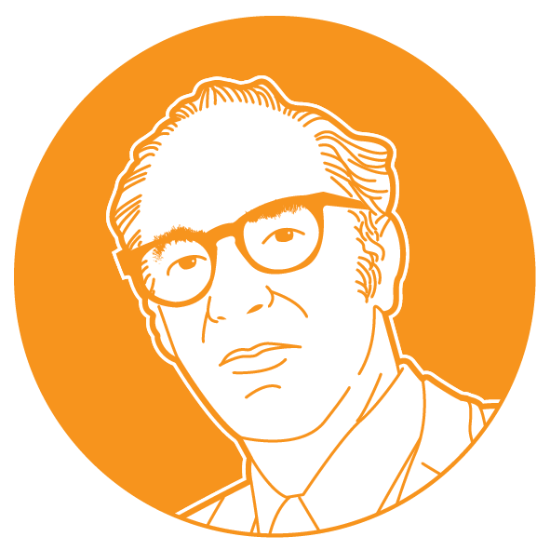
Epistescience Kritischer Rationalismus (Popper)
Thomas S. Kuhn
Wie passiert Fortschritt in der Wissenschaft?

Slide 2
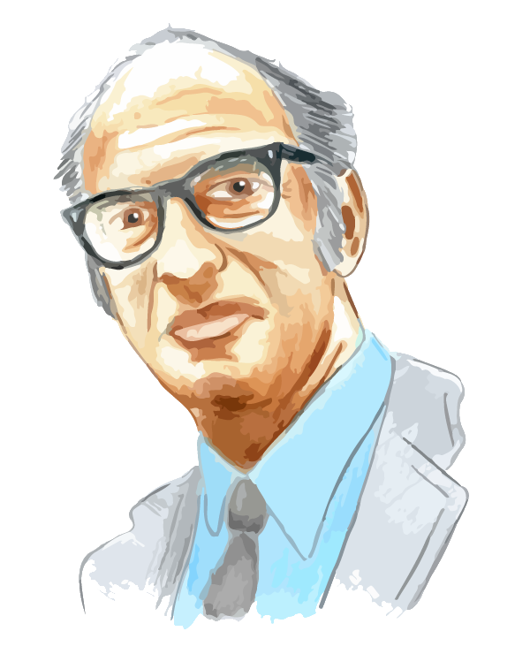
Epistescience – Paradigmenwechsel (Kuhn)
Thomas Samuel Kuhn (1922 – 1996)
Thomas S. Kuhn war ein bedeutsamer US-amerikanischer Physiker und Wissenschaftsphilosoph. Er brach mit Vorurteilen über Wissenschaft:
1. Wissenschaftlicher Fortschritt ist nicht die Steigerung sich folgender Theorien
2. Wissenschaftlicher Fortschritt setzt eine Veränderung der Weltanschauung voraus
3. Wissenschaftlicher Fortschritt passiert nicht linear und kumulativ

Slide 3

Epistescience – Paradigmenwechsel (Kuhn)
Wie entwickeln sich Wissenschaften?

Slide 4
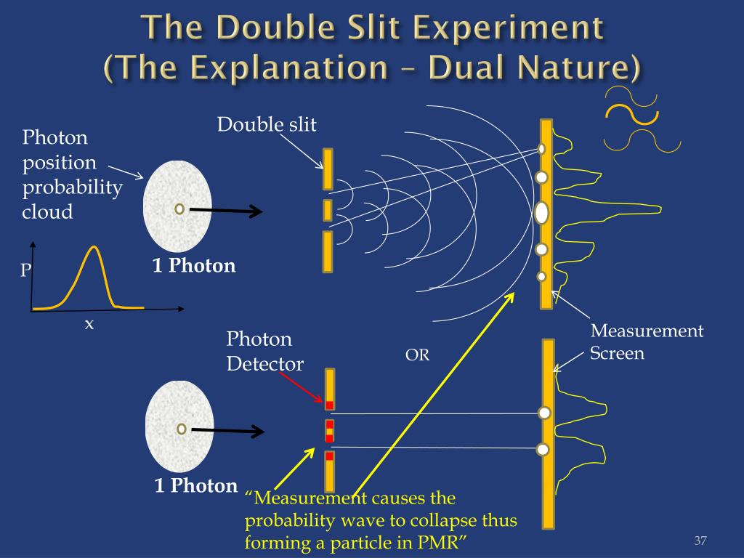
Epistescience – Paradigmenwechsel (Kuhn)
Wie gerät eine Wissenschaft in die Krise?
In der Wissenschaftstheorie ist mit dem Begriff „Krise“, eine Grundlagenkrise des Wissenschaftsbetriebs gemeint, bei der die Unsicherheit über die Grundlagen einen Grad erreicht, die bisherige Verfahrung zur Erkenntnis-gewinnung in Frage stellt.
Für Thomas Kuhn ist es die Zuspitzung der Streitfragen bezüglich der rationalen Begründbarkeit wissenschaftlicher Methoden.
z.B. Streitfrage in der klassischen Physik:
Sind Elementarteilchen Partikel oder Wellen?

Slide 5
Epistescience – Paradigmenwechsel (Kuhn)
Gott würfelt nicht
Stein des Anstoßes ist die “Kopenhagener Deutung der Quantentheorie” – die Interpretation, die Bohr und Heisenberg Anfang 1927 ausheckten, um darin folgende Eigenschaften der Quantentheorie festzuschreiben:
  Zufall: Im Reich der Teilchen regiert der Zufall, beschrieben durch die Formeln der Quantenmechanik.
  Sonderrolle des Beobachters: Mißt man zum Beispiel den Ort eines Elektrons, so weiß man nur im Moment der Messung, wo es sich befindet. Nur die Messung und ihre Ergebnisse besitzen “Realität”. Aussagen über die Natur an sich – ohne Beobachter – machen keinen Sinn.
  Unschärfe: Eigenschaften kann man nicht gleichzeitig genau wissen. Z.B. lassen sich entweder der Partikelcharakter oder der Wellencharakter von Licht nachweisen, oder Ort oder Geschwindigkeit, nicht beides.

Slide 6
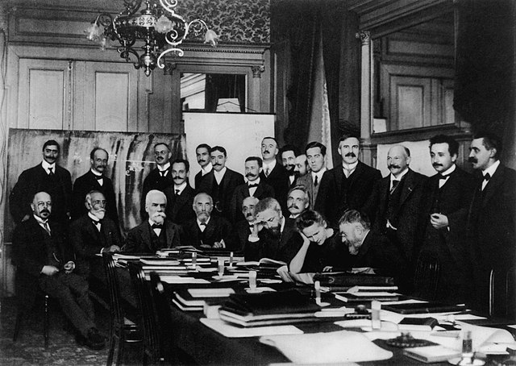
Epistescience – Paradigmenwechsel (Kuhn)
Gott würfelt nicht
Albert Einstein, zeitlebens ein Gegner der Quantentheorie, ersann immer neue Gedankenexperimente, die die Kopenhagener Deutung aushebeln sollten. Auf der Solvay-Konferenz in Brüssel 1927 lieferte er sich erbitterte Rededuelle mit Bohr.
Paul Ehrenfest beschrieb den Kampf der Giganten so: “Schachspielartig. Einstein immer neue Beispiele. Gewissermaßen Perpetuum mobile zweiter Art, um die Ungenauigkeitsrelation zu durchbrechen. Bohr stets aus einer dunklen Wolke von philosophischem Rauchgewölke die Werkzeuge heraussuchend, um Beispiel nach Beispiel zu zerbrechen. Einstein wie ein Teufel in der Box: Jeden Morgen frisch herausspringend.”

Slide 7
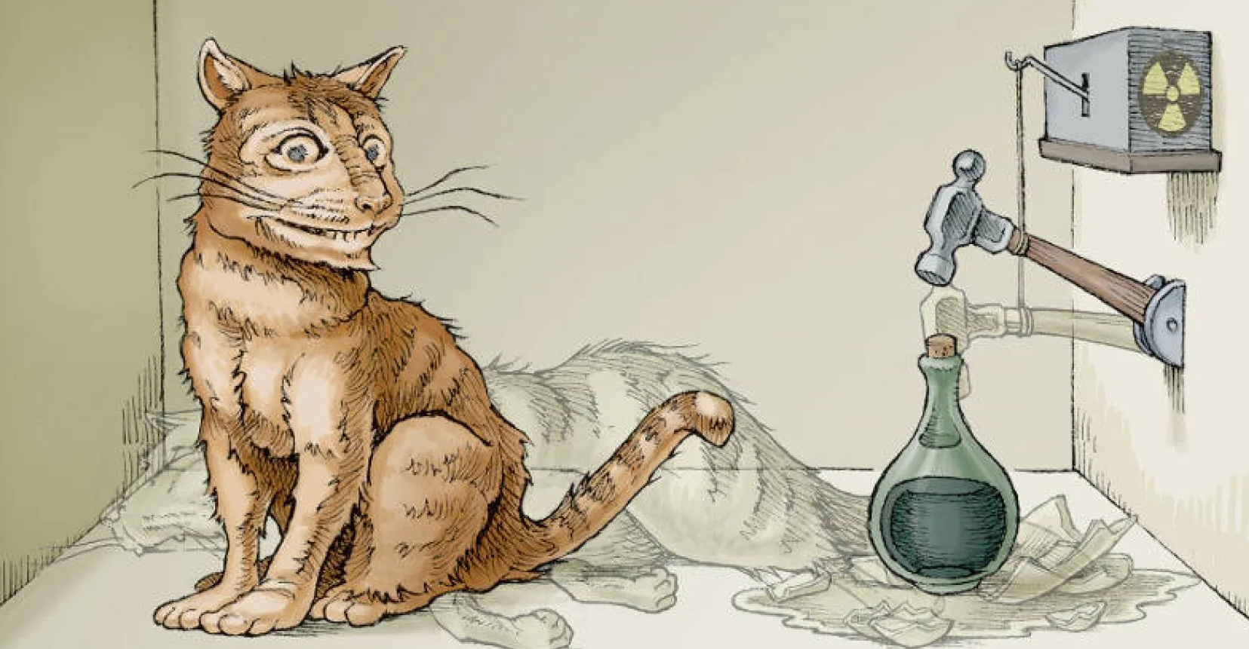
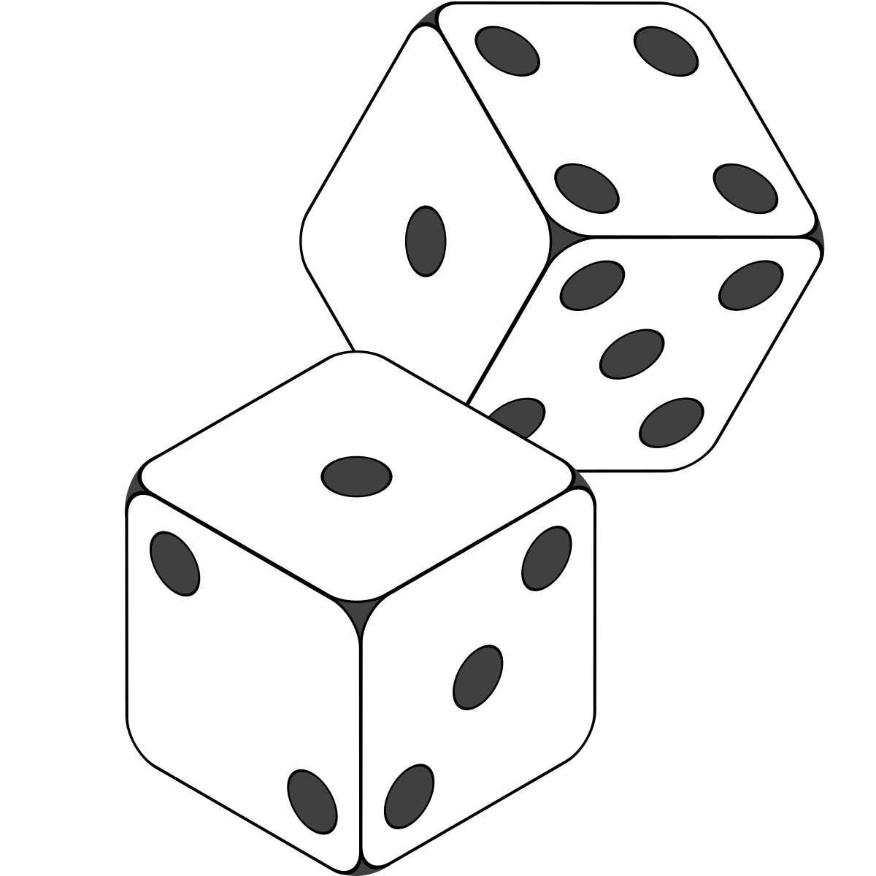
Epistescience – Paradigmenwechsel (Kuhn)
Gott würfelt nicht
Schrödingers Katze ist ein Gedankenexperiment, das zeigt, wie seltsam die Quantenmechanik ist. Eine Katze wird in eine Box mit einem radioaktiven Atom, einem Geigerzähler und einer Giftampulle gesetzt. Solange niemand nachschaut, ist die Katze gleichzeitig lebendig und tot, weil das Atom in einem Überlagerungszustand ist.
Erst wenn der Beobachter in die Box schaut, kollabiert der Zustand in eine der beiden möglichen Optionen: die Katze ist entweder lebendig oder tot.
Einstein konnte sich nicht mit dieser Unvorhersehbarkeit anfreunden und drückte seine Skepsis gegenüber der Zufälligkeit der Quantenwelt mit dieser berühmten Metapher aus: „Gott würfelt nicht!“

Slide 8

Epistescience – Paradigmenwechsel (Kuhn)
Wie gerät eine Wissenschaft in die Krise?
Eine Krise wird in der Wissenschaft dann herbeigeführt, wenn Beobachtungen nicht mehr in die Theorie hineinpassen.
Theorie

Slide 9
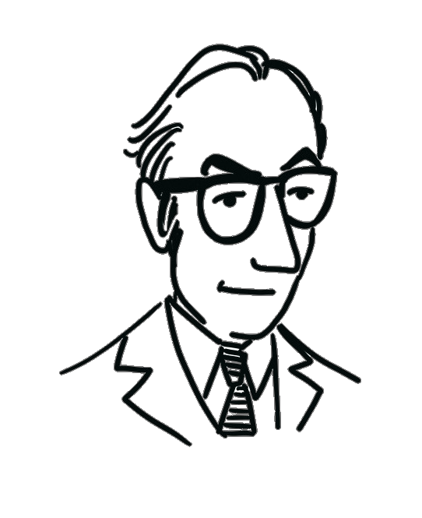
Epistescience – Paradigmenwechsel (Kuhn)
Was ist ein Paradigma?
In den Wissenschaften:
Ein einigermaßen zusammenhängendes, von vielen Wissenschaftlern geteiltes Bündel aus Normen, Denkweisen und Methoden das längere historische Perioden in der Entwicklung einer Wissenschaft überdauert und worauf Forschungsarbeit aufbaut.

Slide 10
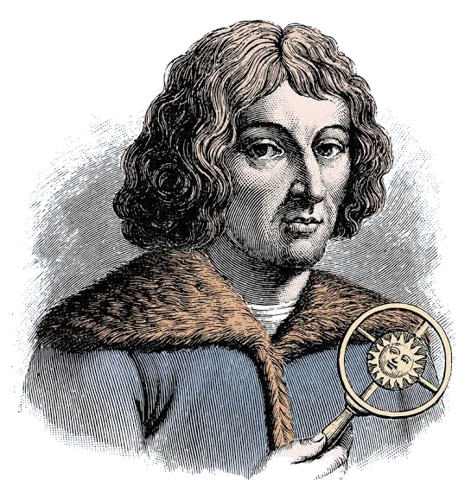

Epistescience – Paradigmenwechsel (Kuhn)
Was ist ein Paradigma?
Kuhn kritisiert:
Paradigmen bleiben meist unangetastet und unreflektiert
Paradigmenwechsel sind meist nicht das Resultat eines rationalen Prozesses, sondern wirken eher wie ein Generationen- oder Glaubenskrieg
It’s true!
Burn him!

Slide 11
Epistescience – Paradigmenwechsel (Kuhn)
Die Wissenschaftliche Revolution
Wissenschaftliche Revolutionen entstehen, wenn ein Paradigma von einem anderen abgelöst wird.
Empirismus und Rationalismus:
Das Subjekt richtet sich nach dem Objekt der Erkenntnis
Das alte Weltbild wird abgelegt
Kritizismus:
Das Objekt richtet sich nach dem Subjekt der Erkenntnis
Paradigmenwechsel
Doch was passiert in den Perioden zwischen diesen Pradigmenwechseln?
Paradigma 1.0
„normale Wissenschaft“
Paradigma 2.0

Slide 12
Epistescience – Paradigmenwechsel (Kuhn)
Inkommensurabilität
Inkommensurabilität ist die Unvergleichbarkeit zweier (wissenschaftlicher) Theorien.
Fortschritt ist kein sich steigernder Prozess. Fortschritt ist der Wechsel von Paradigmen, die miteinander unvergleichbar, also inkommensurabel sind.
Dies bedeutet dass Grundbegriff aus einer theorie nicht in eine andere einfach übersetzt werden können.
z.B.: Der “Mensch” als Krone der Schöpfung hat eine andere Bedeutung als der “Mensch” als Produkt der Evolution. Beide “Theorien” vermitteln ein unterschiedliches Menschenbild.

Slide 13
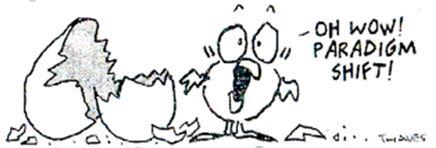
Erläutern Sie anhand des folgenden Cartoons den Ausdruck „Paradigmenwechsel“!
Epistescience – Paradigmenwechsel (Kuhn)
Inkommensurabilität

